Slide 1
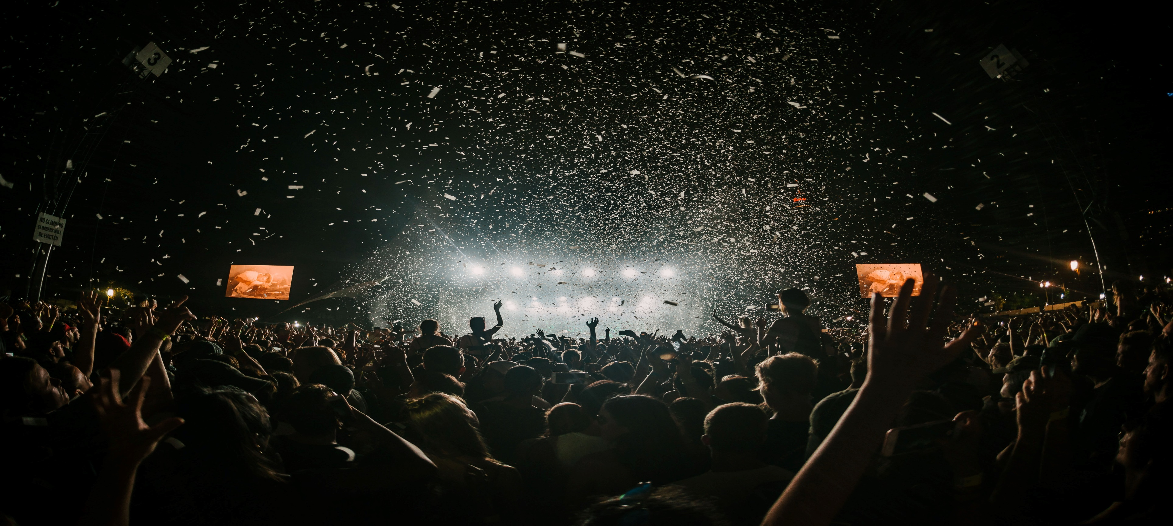
SAMM Festival
SAMM
2022 . 08. 19
NCP AI플랫폼을 활용한 축제 정보 검색 맞춤 웹서비스 개발

Slide 2

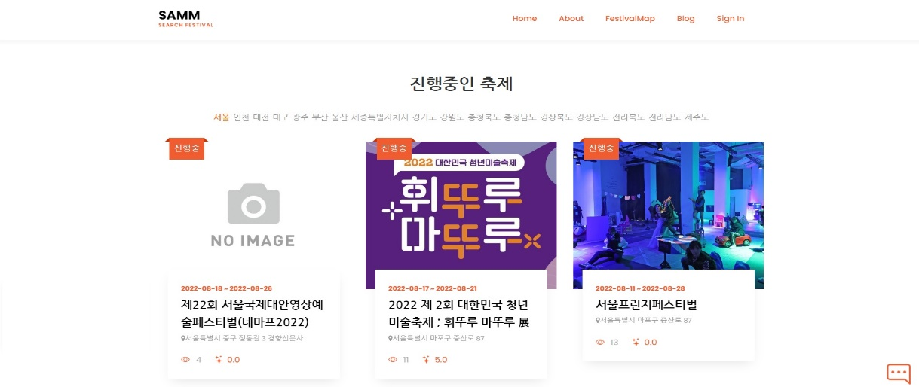
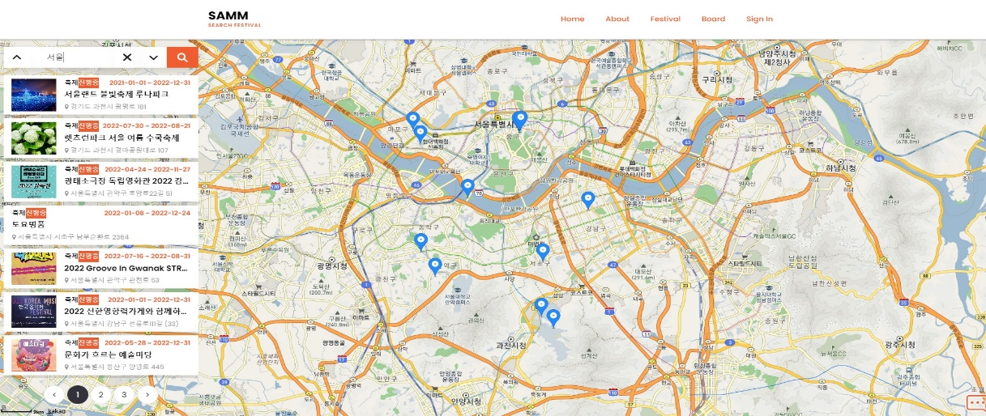
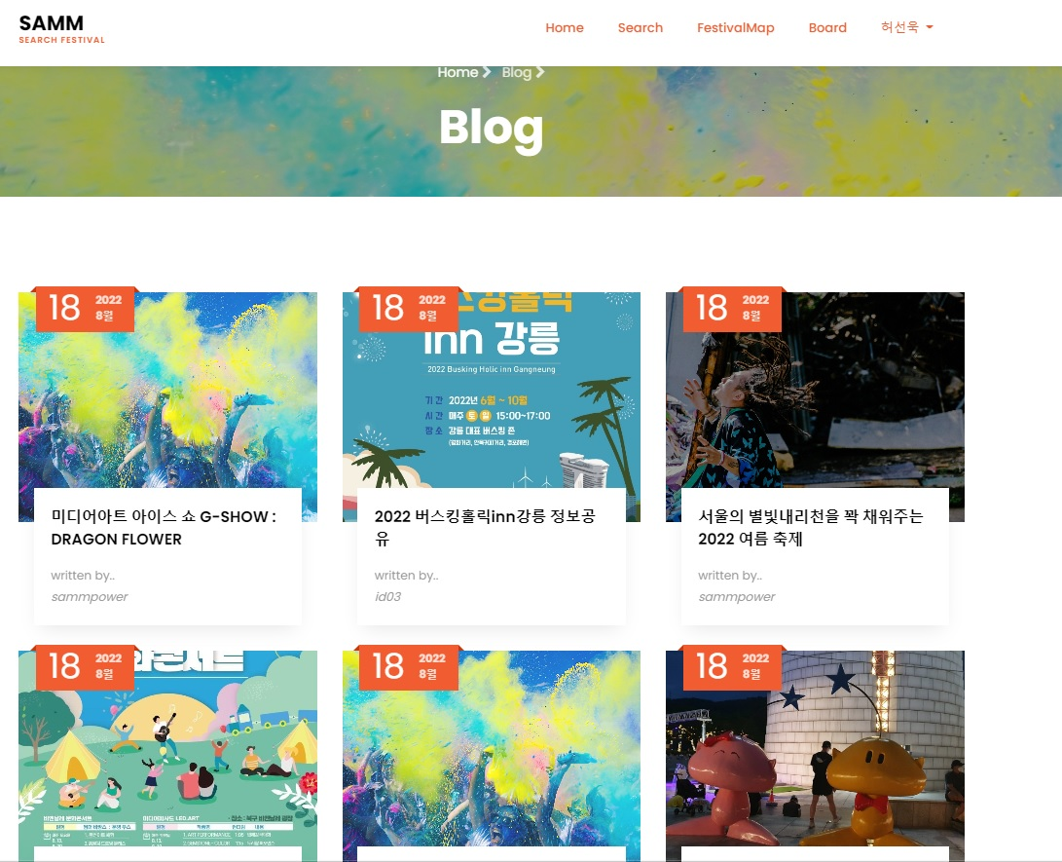
002
SAMM
Index
- 발표 목차에 대한 내용입니다. -
메인 페이지
지도검색 페이지
블로그 페이지
프로젝트 개요
기획의도
설계 및 UI 계층도
프로젝트 일정
역할분배
페이지 기능설명
프로젝트 시연

Slide 3



003
SAMM
Intention of the plan
저희 SAMM의 기획의도입니다.
기획 의도
축제 찾기
축제 체험
축제 공유
전국의 모든 축제를 검색
내가 가고 싶은 날짜 와 지역을
맞춤으로 검색하여
축제를 찾을 수 있습니다.
원하는 축제를 찾았나요?
축제의 경험을 다른 사용자와
축제일에 맞추어 알려줍니다.
공유를 통해 더 많은 정보와
축제를 즐기고 오세요.
경험을 나눌 수 있습니다.

Slide 4
004
SAMM
Project opening
프로젝트 개요
NCP AI플랫폼을 활용한 축제 정보 검색 맞춤 웹서비스 개발
개발기간
2022.06.26 ~ 2022.08.18 ( 52일)
플랫폼
WEB
개발 인원
4명 (팀 프로젝트) : 간승기, 강주성, 김유란, 이상찬
개발 환경
언어
Java( JDK 1.8), HTML5 / CSS 3 , JavaScript
서버
NCP(Naver Cloud Platform), Apache Tomcat 8.5
프레임워크
SpringBoot 2.71(Maven 4.0) , MyBatis 2.2
DB
MySQL 8.0
IDE
Eclipse 2021-12, vscode, gti-bash, MySQL workbench
협업도구
Git-hub, Notion, Discord, Zoom
API, 라이브러리
Tour API 4.0 , Kakao API, Summer Note API, Naver Chatbot API, jQuery, Ajax, Tymeleaf

Slide 5
005
SAMM
Development Environment Diagram
개발환경에 대한 도식화입니다.
개발환경 도식화
Web Browser
Web Server (NCP)
HTML5
CSS3
JavaScript
jQuery
Ajax
Thymeleaf
JAVA
TourAPI 4.0
Spring boot
Tomcat(8080)
Request
Request
Request
Request
MYSQL
Controller
Service
Dao
DB
Mybatis
Return
Return
Return
Return
Kakao API
NAVER API

Slide 6
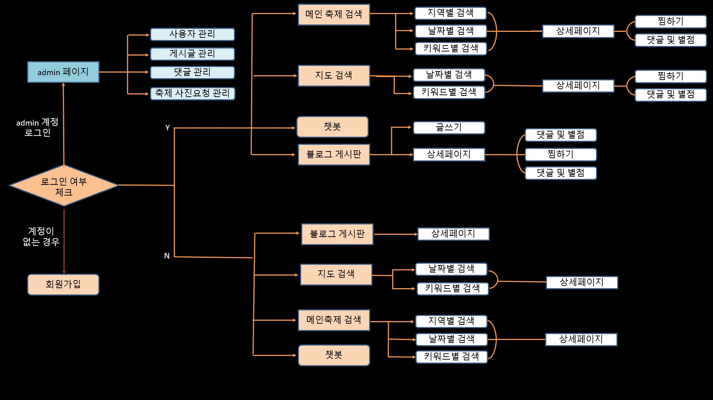
006
SAMM
Planning & UI hierarchy
프로젝트 화면 설계에 대한 내용입니다.
유저플로우

Slide 7
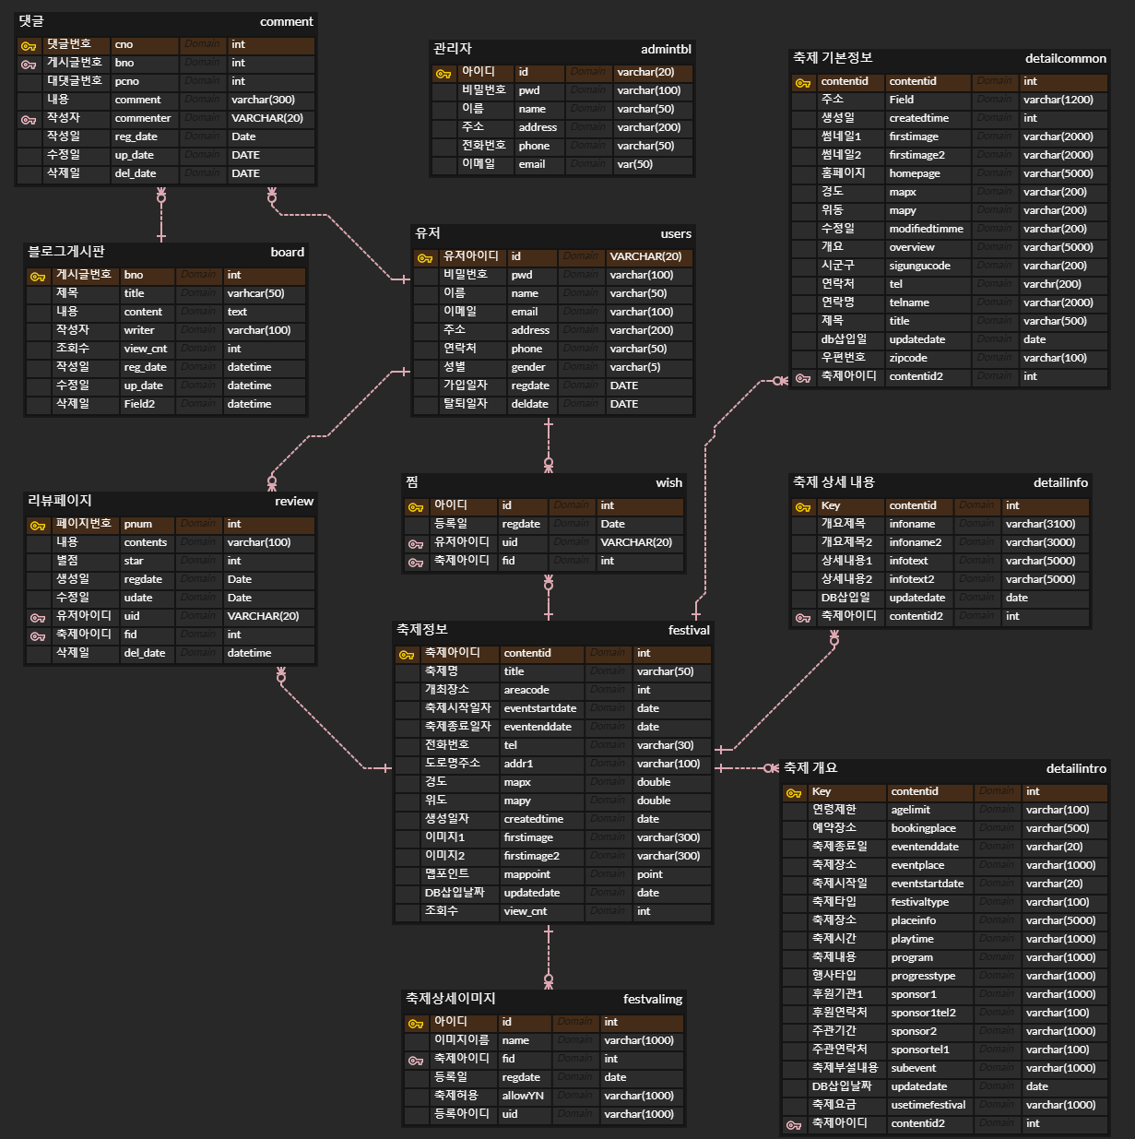
007
SAMM
Planning & UI hierarchy
프로젝트 ERD 구성에 대한 내용입니다.
ERD구성

Slide 8
008
SAMM
Planning & UI hierarchy
UI 계층도에 대한 내용입니다.
설계 및 UI계층도
SAMM
SAMM User Service
Back Office
로그인
마이페이지
블로그 게시판
축제검색
지도기반검색
회원 관리
게시글 관리
소셜로그인(kakao)
찜,리뷰,게시판 조회
게시글 작성
축제상세정보조회
사용자 관리
블로그 게시판 글 관리
회원가입
회원정보수정
게시글 댓글
축제 공유
관리자 관리
비밀번호 찾기
회원 탈퇴
게시글조회
축제 사진 요청
축제 사진 요청 관리
축제 리뷰 작성
임시 비밀번호 발송
스케쥴러 통한
D-day 알림 메일 발송
축제 찜
유저 메일전송

Slide 9
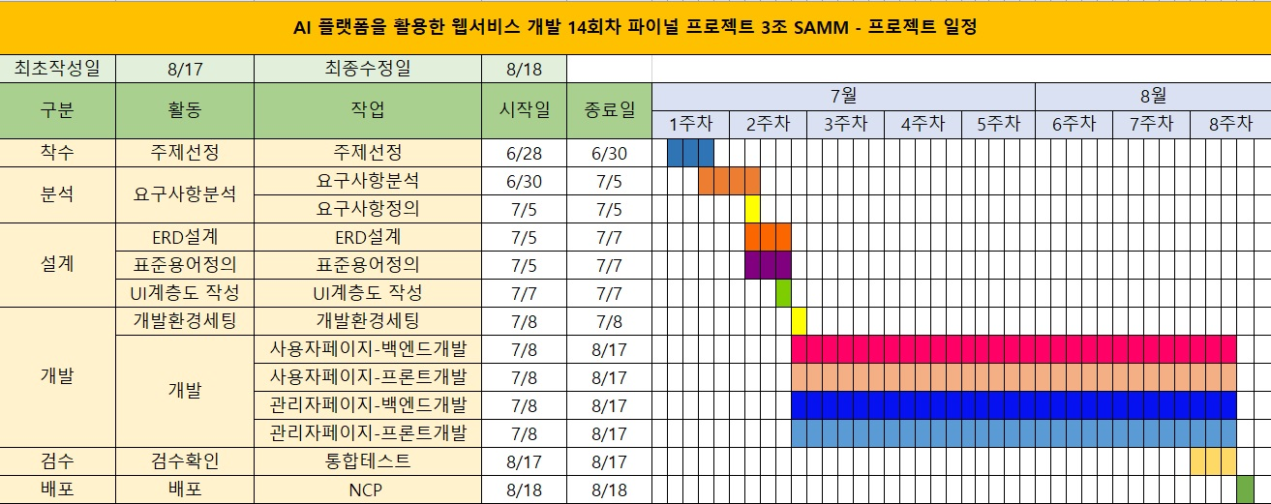
009
SAMM
Project schedule
프로젝트 일정에 대한 내용입니다.
프로젝트 일정

Slide 10

010
SAMM
Role allocation
조원들이 맡은 역할에 대한 내용입니다.
역할분배
강주성
간승기
이상찬
김유란
“
”
“
”
“
”
“
”
전체 CSS
축제 검색
위시, 공유
마이페이지
NCP 서버 관리
API 관리
기본 CRUD 및 테스트
지도기반검색
admin 페이지
로그인 & 회원가입
블로그 페이지

Slide 11





011
SAMM
Functional description
메인페이지 및 축제 상세페이지에 대한 설명입니다.
기능설명
매일 1시
API 호출
DB 삽입
스케쥴러
매일 0시
DB 검색
Email 발송

Slide 12
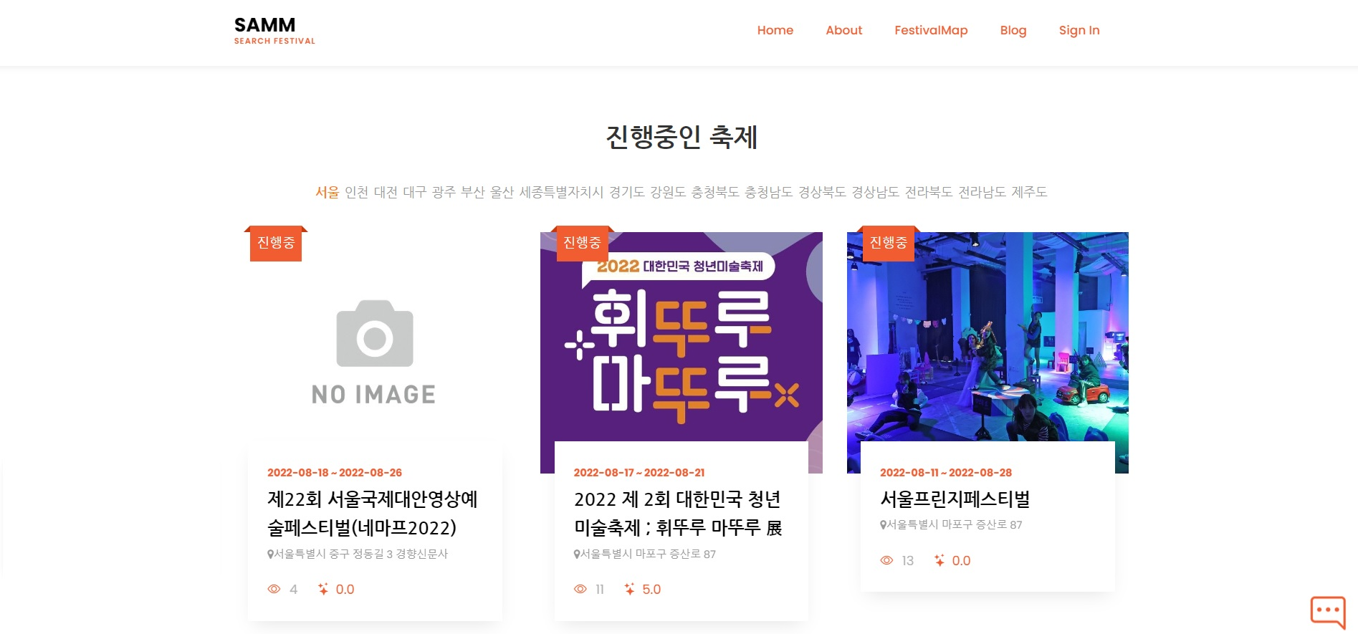
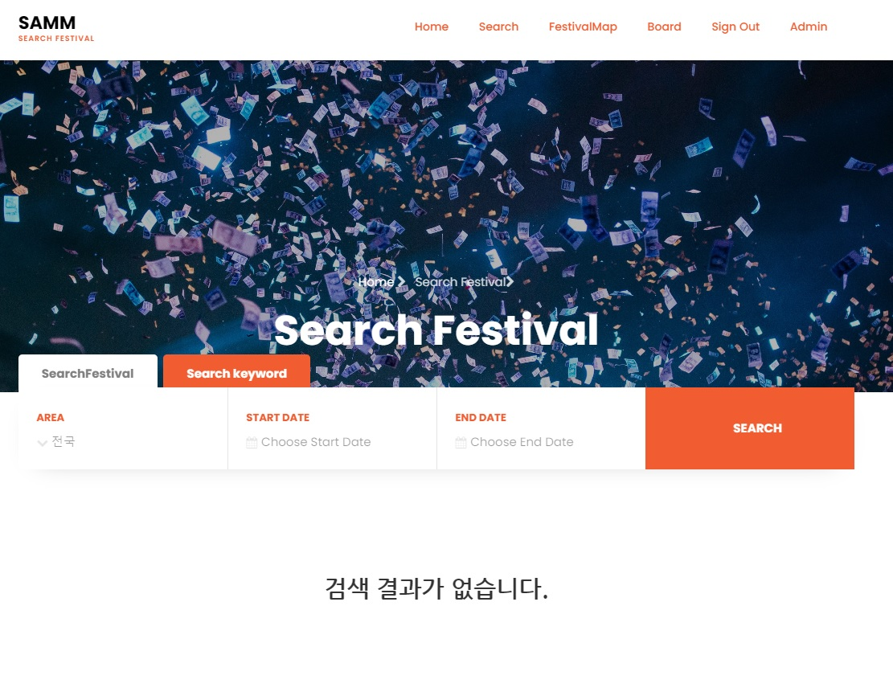
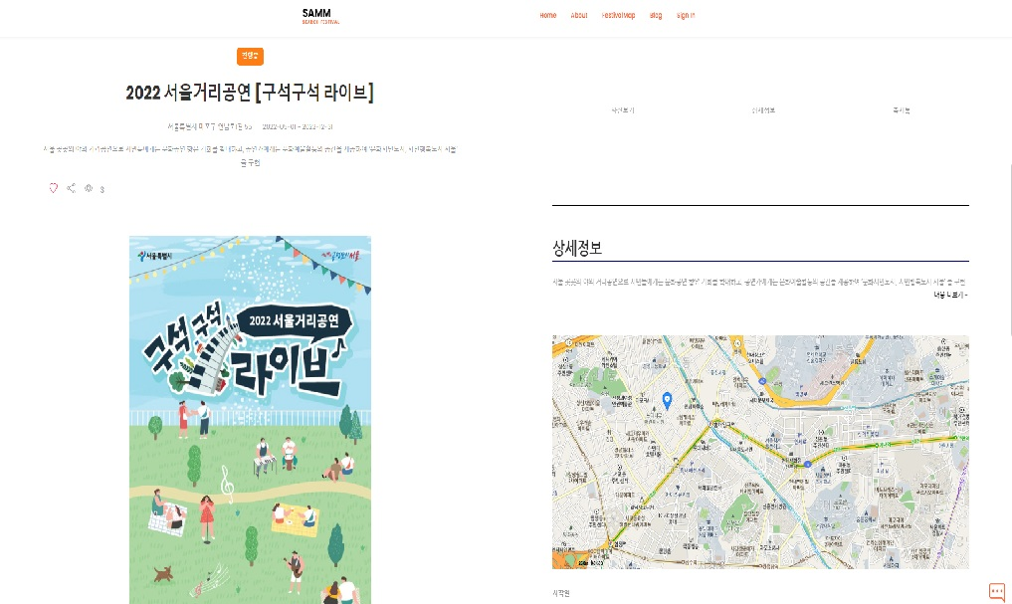
012
SAMM
Functional description
메인페이지 및 축제 상세페이지에 대한 설명입니다.
기능설명
메인 페이지
검색
상세페이지

Slide 13
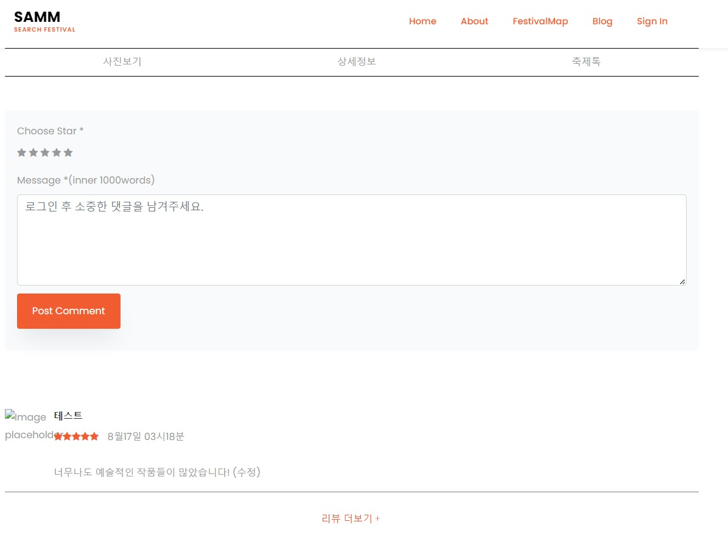
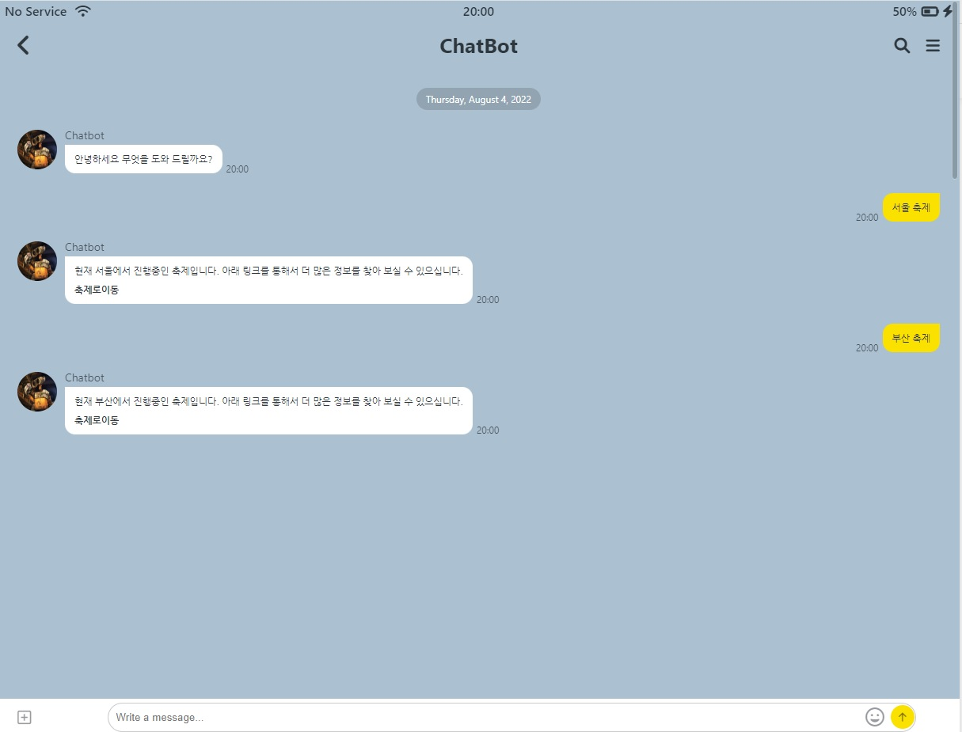
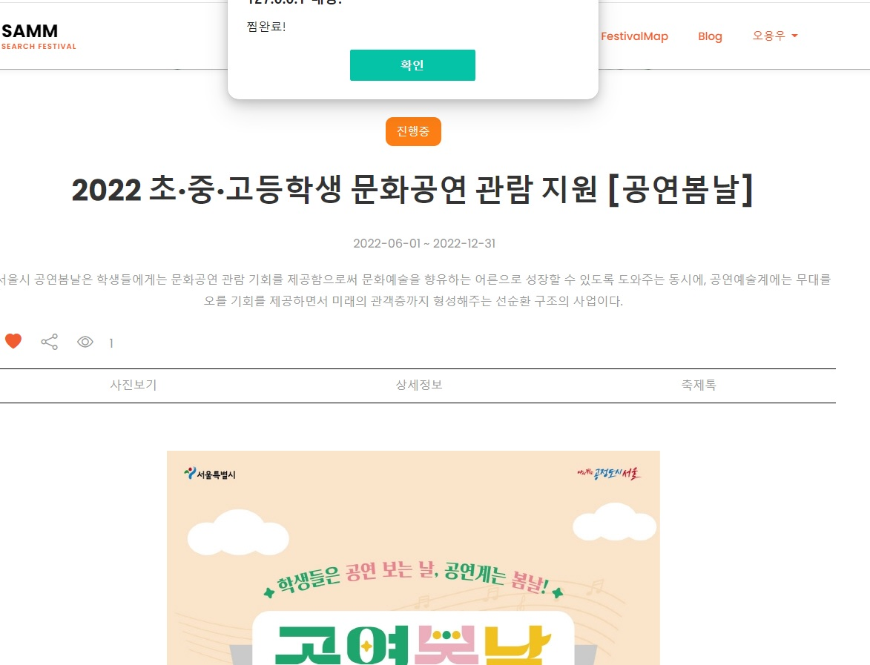
013
SAMM
Functional description
메인페이지 및 축제 상세페이지에 대한 설명입니다.
기능설명
리뷰 및 평점
챗봇
찜하기

Slide 14
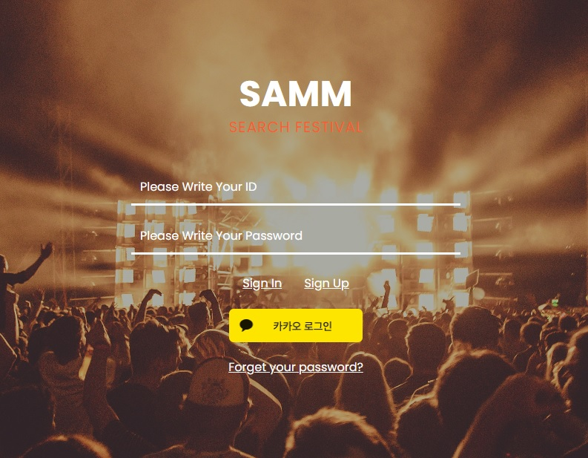
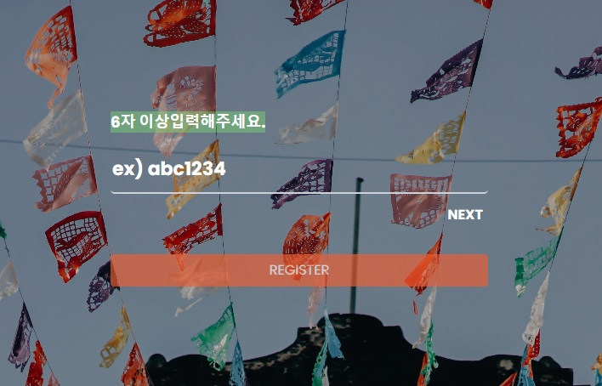
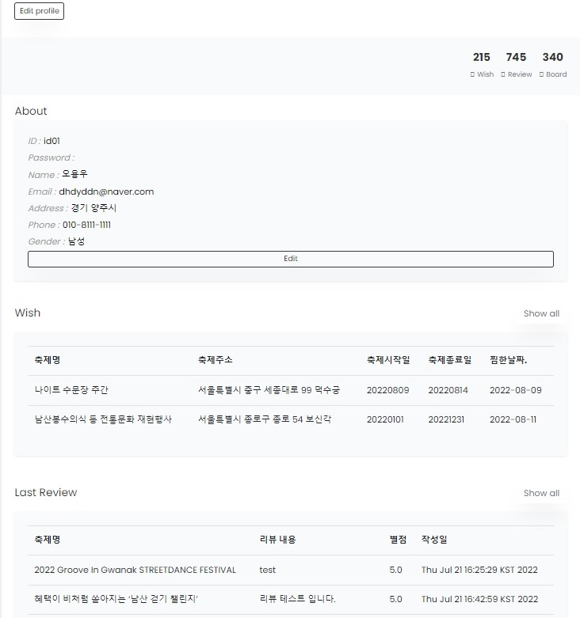
014
SAMM
Functional description
로그인 & 회원가입 페이지의 설명입니다.
기능설명
로그인
회원가입
마이페이지

Slide 15
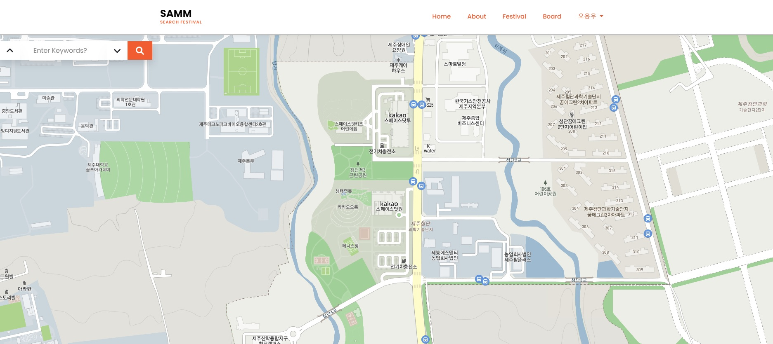
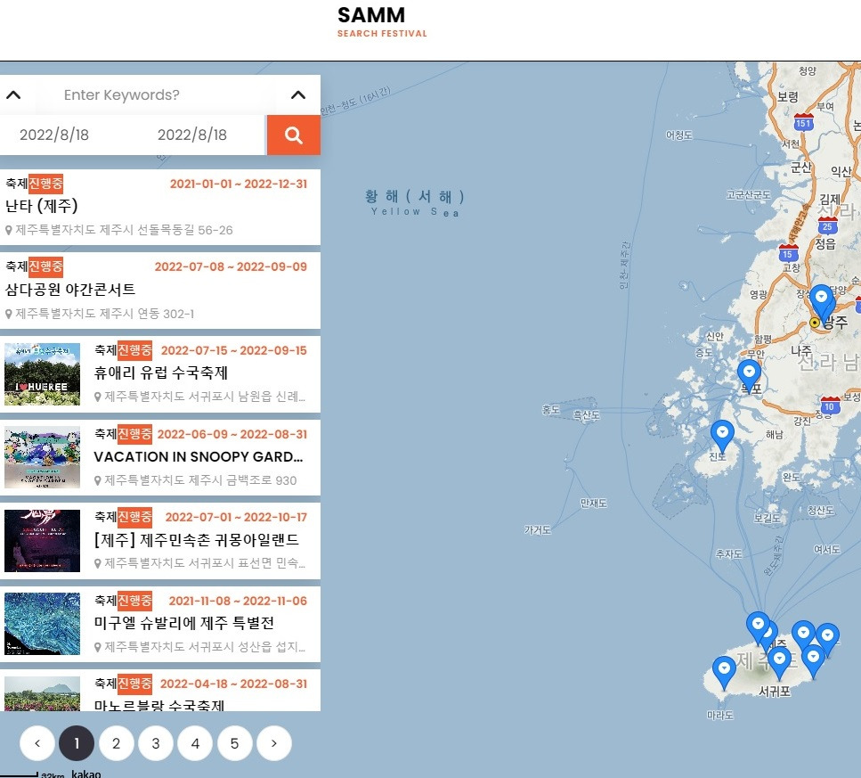
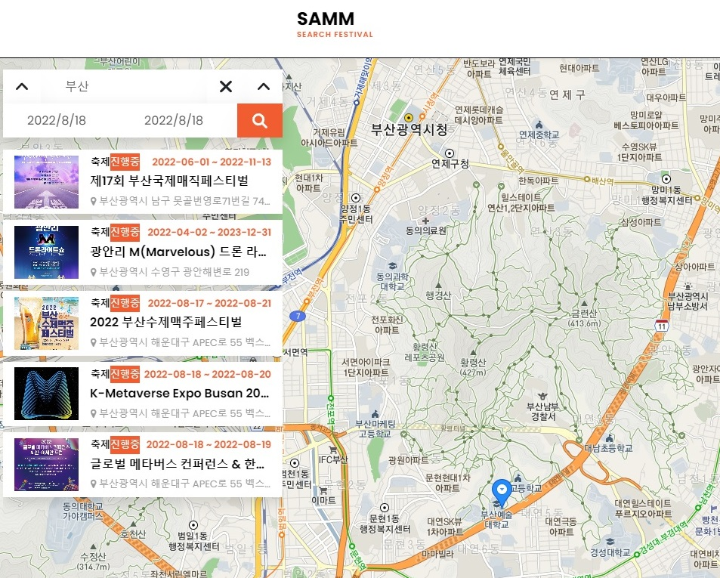
015
SAMM
Functional description
지도검색의 설명입니다.
기능설명
지도검색
날짜검색
키워드검색

Slide 16
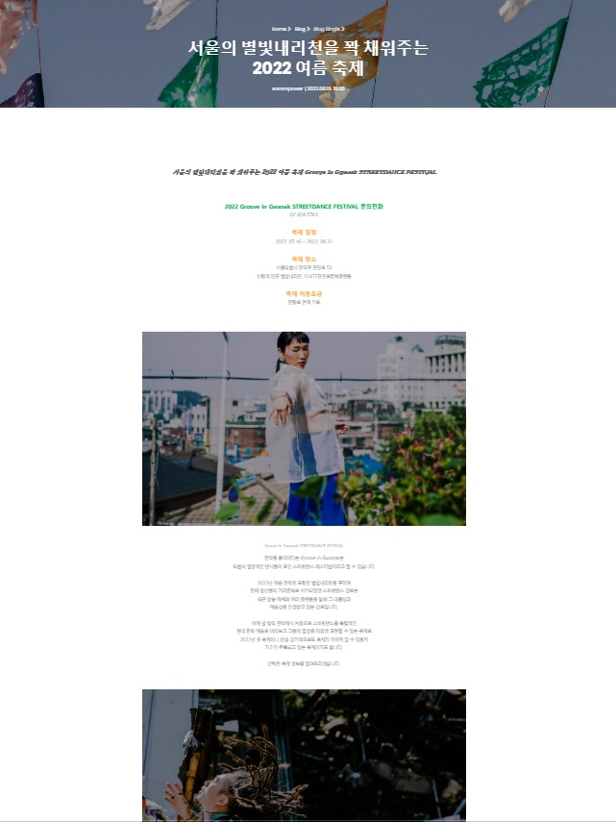
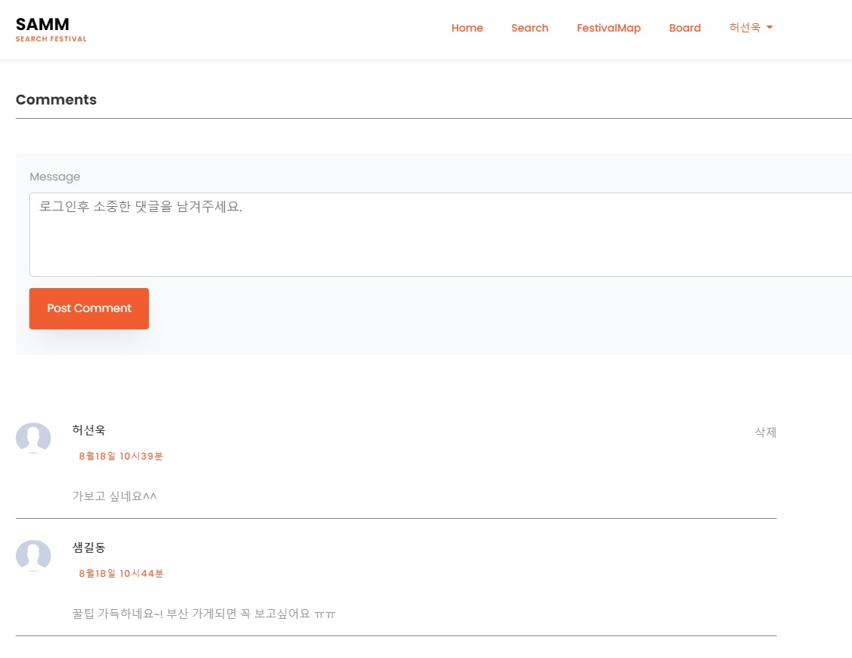
016
SAMM
Functional description
블로그 게시판의 설명입니다.
기능설명
보드게시판
상세페이지
댓글

Slide 17
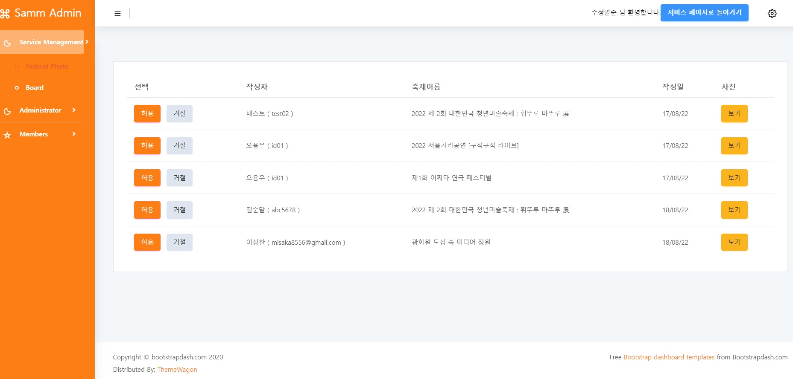
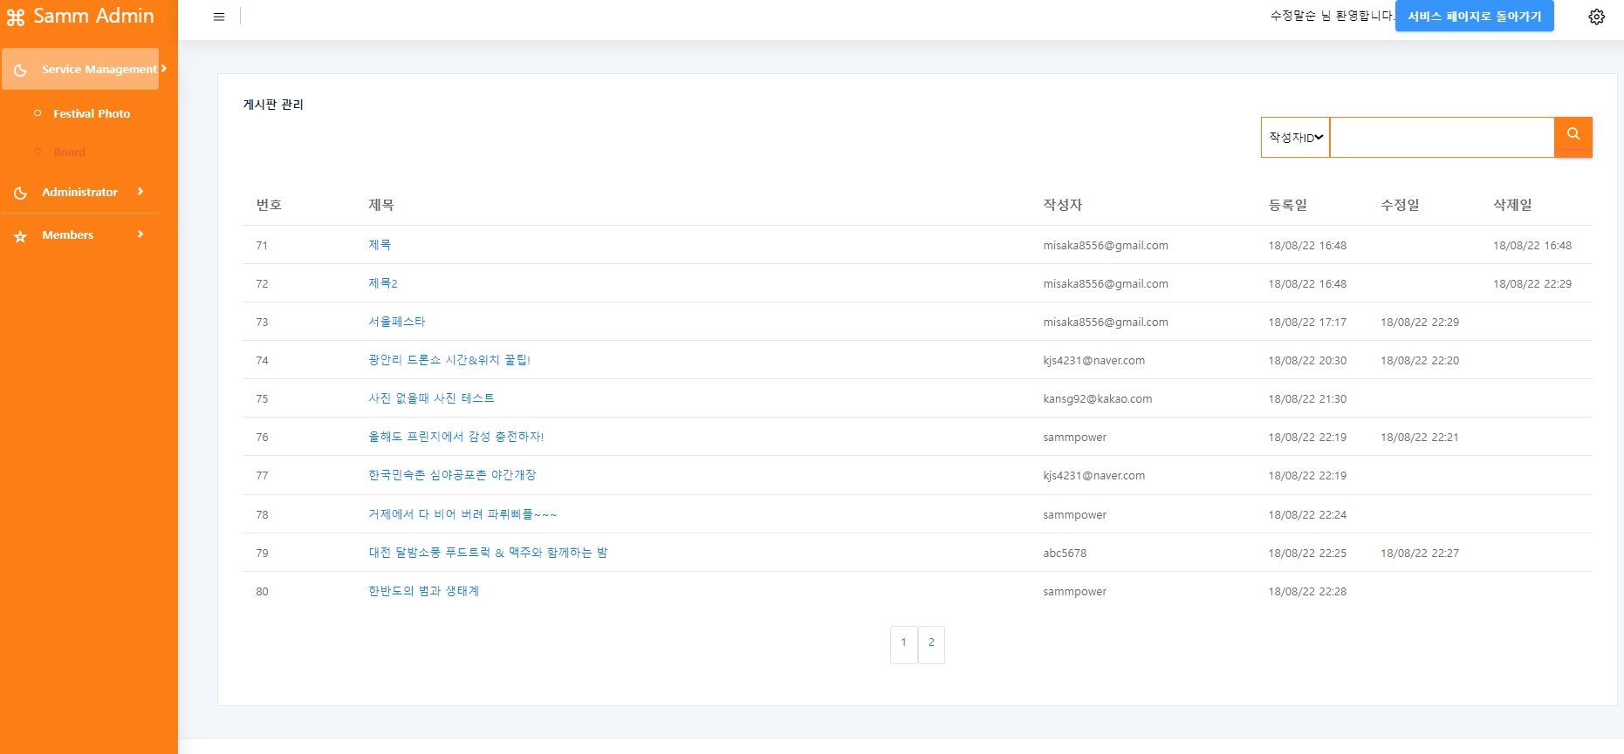
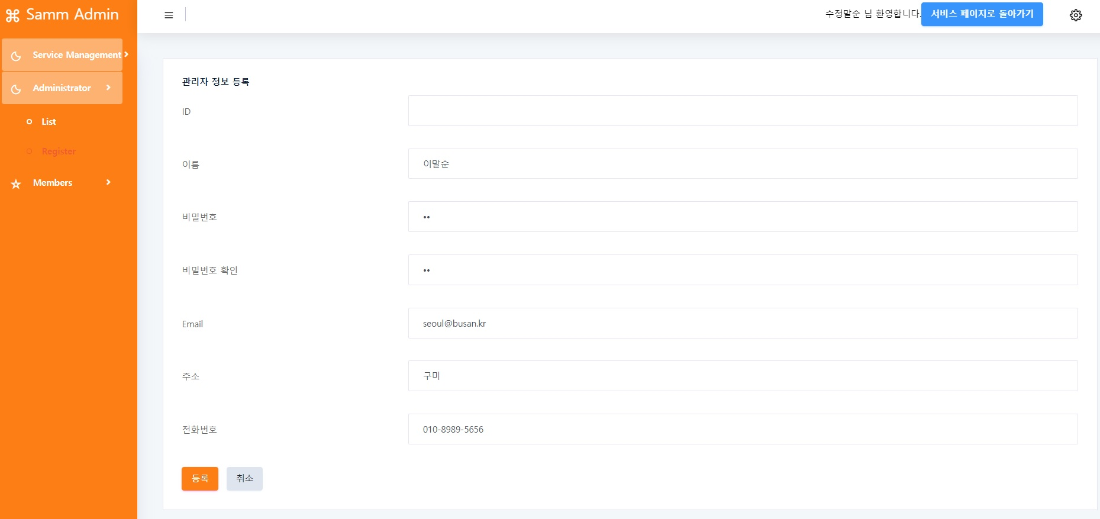
017
SAMM
Functional description
admin 페이지의 설명입니다.
기능설명
축제 사진 허용
게시판 관리
관리자 정보등록

Slide 18

018
SAMM
Demonstration
지금부터 SAMM의 시연을 시작하겠습니다.
시연

Slide 19

Thank you!
SAMM
2022 . 08. 19
SAMM의 발표를 봐주셔서 감사합니다.

